Slide 1
E-Learning támogatás fejlesztése szakértői rendszerek kombinatorikai terének levezetéséhez
Labát Anett
Szent István Egyetem, Gazdaság- és Társadalomtudományi Kar
Informatikus és szakigazgatási agrármérnök
Informatika szakirány IV. évfolyam
2010. Tudományos Diákköri Konferencia

Slide 2
Tartalom
Bevezetés
  cél
  célcsoport
  hasznosság
Megvalósítás technológiai részletei
  didaktika
  e-Learning
  kombinatorika
  gráf
  HTML
  Excel-es nézet
  webes nézet
Jövőkép

Slide 3
Bevezetés
Cél
  oktatás-támogatás
  elektronikus robot-tanár
Célcsoport
  elsősorban diákok és hallgatók köre
  bárki, aki tanulni szeretne
Hasznosság
  kontakt órák részleges vagy teljes kiváltása
  önálló tanulás segítése

Slide 4
Megvalósítás technológiai részletei
Didaktika
oktatással foglalkozó tudományág
jelenleg ismert e-Learning rendszerekben ritkán található ellenőrző és segítő mechanizmus
a kigondolt rendszer kísérletet tesz a megértés ellenőrzésére

Slide 5
Megvalósítás technológiai részletei
E-Learning
Jelenlegi rendszerek
  tananyag megosztás, ütemezés, online tesztek
  pl.: Moodle, ILIAS, Meridian KSI
Multi-gráf rendszer
  tananyag megosztás
  magyarázás
  megértés ellenőrzése
  (ha szükséges: ütemezés, online tesztek)

Slide 6
Megvalósítás technológiai részletei
Kombinatorika
matematikai terület
véges számú halmazok elemeinek csoportosítsa, kiválasztása
kiinduló pont: egy alap kombinatorikai kérdés
lehetséges válaszokon keresztül további kérdés-válasz kombinációk

Slide 7
Technológiai részletek
Gráf
dolgozathoz tartozó kombinatorikai feladat Excel-es megoldásban a linkek által létrejött gráf (kérdés-válasz)
multi-gráf: kombinatorikai példában van olyan kérdés, ahonnan több válaszon keresztül juthatunk el a következő kérdésig és onnan vissza

Slide 8
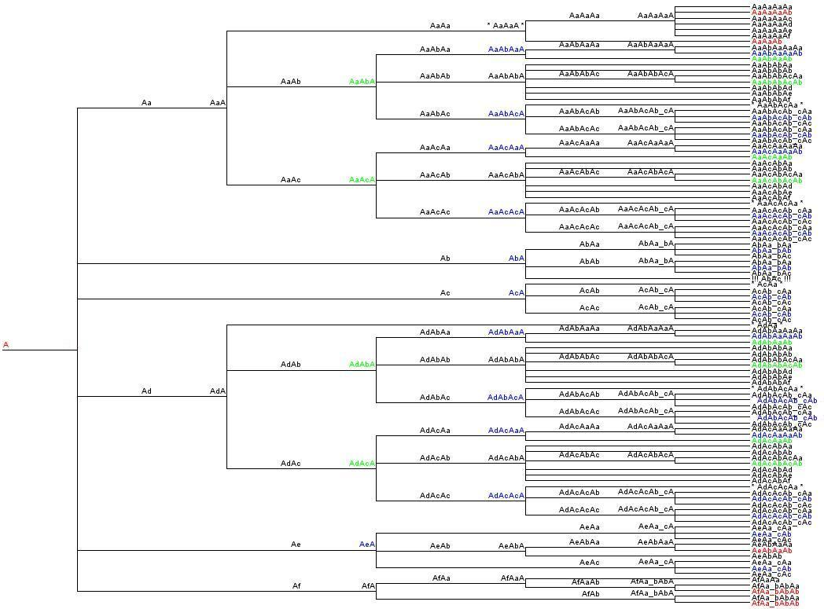

Slide 9
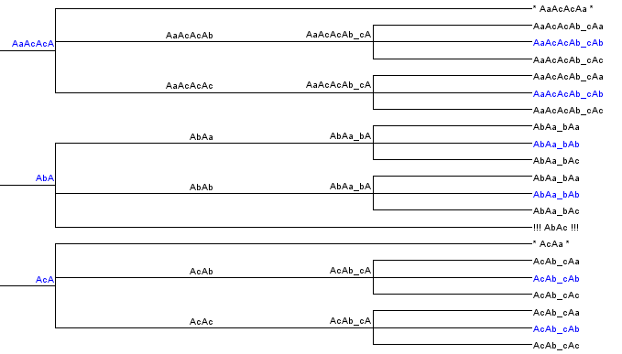

Slide 10
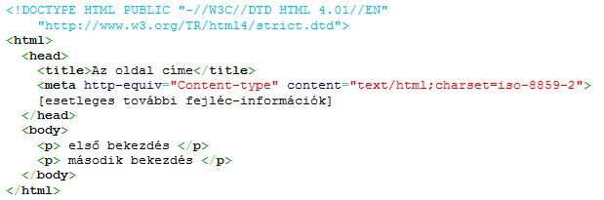
Megvalósítás technológiai részletei
HTML
A HTML az Internet közös nyelve
leírónyelv, nem pedig programozási nyelv
számos szabvány (DTD)
W3C tartja kézben a szabvány típusokat

Slide 11
Megvalósítás technológiai részletei
Excel-es nézet
első lépésben egy tervező nézet kialakítása
  lehetőségek összegyűjtése
  kapcsolatok feltárása
  Excel-féle linkelés használata kérdések összekapcsolásánál
problémák:
  átláthatatlan
  nem tartalmaz súgót, miért-eket

Slide 12
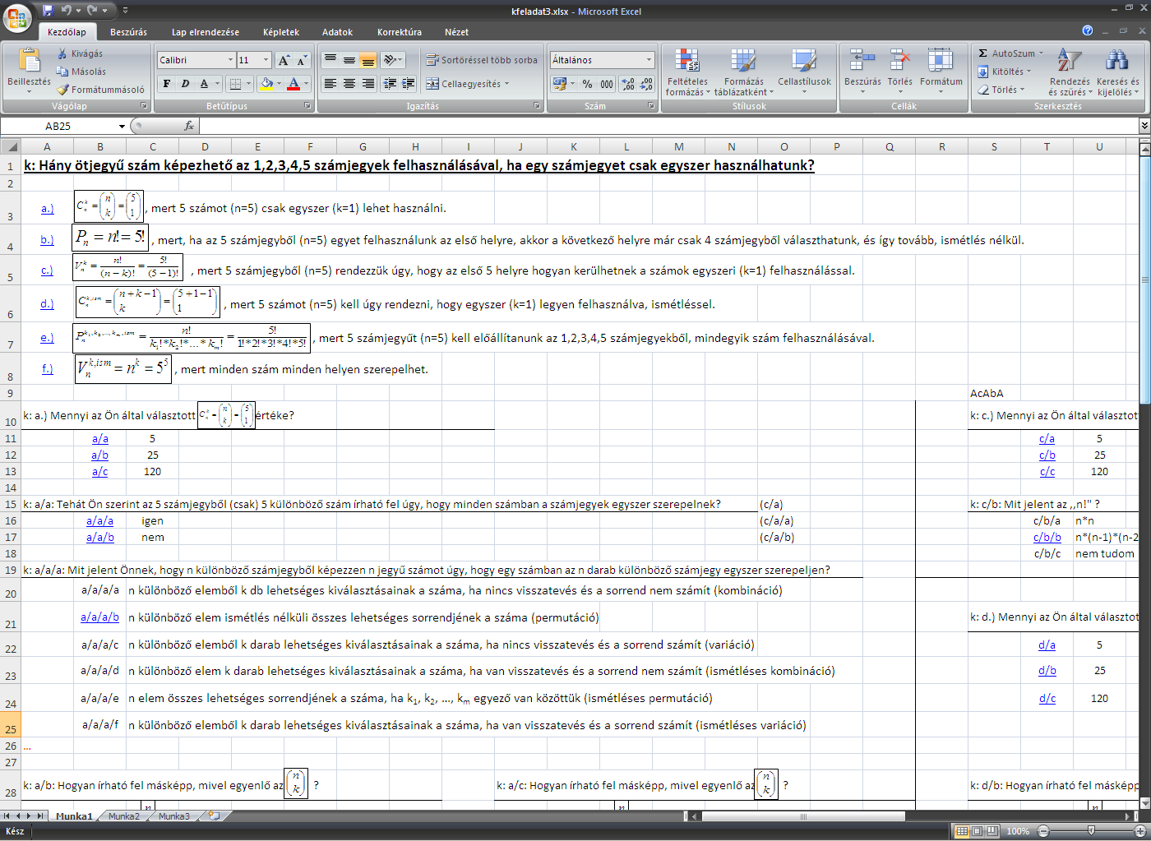

Slide 13
Megvalósítás
Excel-es nézet
első tervező nézet átalakítása átláthatóbb nézetbe
  kérdések és válaszok sorba rendezése, jelölése betűkombinációval
  kérdések típusának megjelölése (fő, ellenőrző vagy segítő)
  válaszok miért-jeinek összegyűjtése
  link általi navigáció
probléma: nehéz kezelhetőség

Slide 14
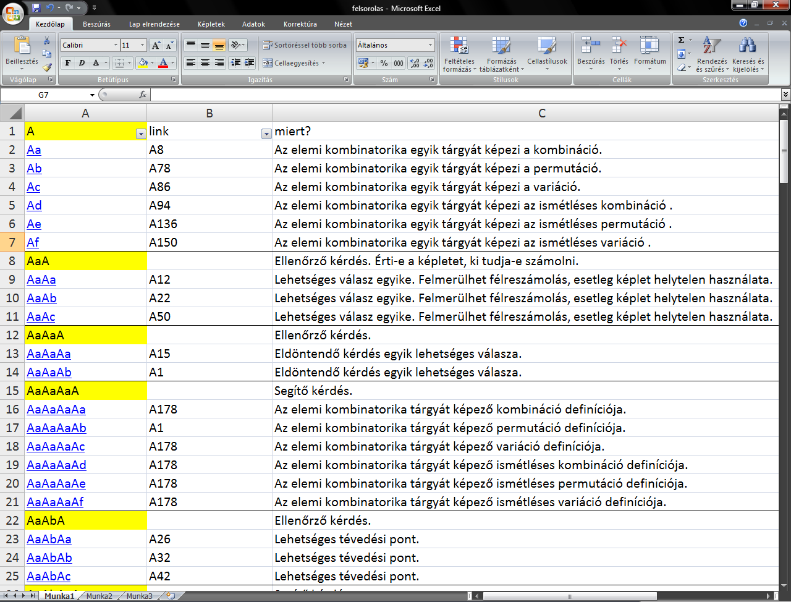

Slide 15
Megvalósítás technológiai részletei
Webes nézet
a második Excel-verzió alapján HTML fájlok létrehozása
Excel-ben megfogalmazott kérdések és hozzájuk tartozó válaszok megjelenítése
böngészők által nyújtott kényelmi szolgáltatások
kibővített szolgáltatások: Wikipédiás hivatkozások, szövegbuborékok, térkép-nézet

Slide 16
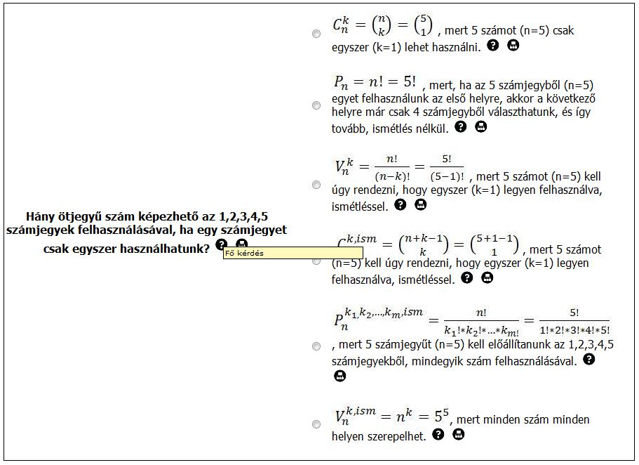
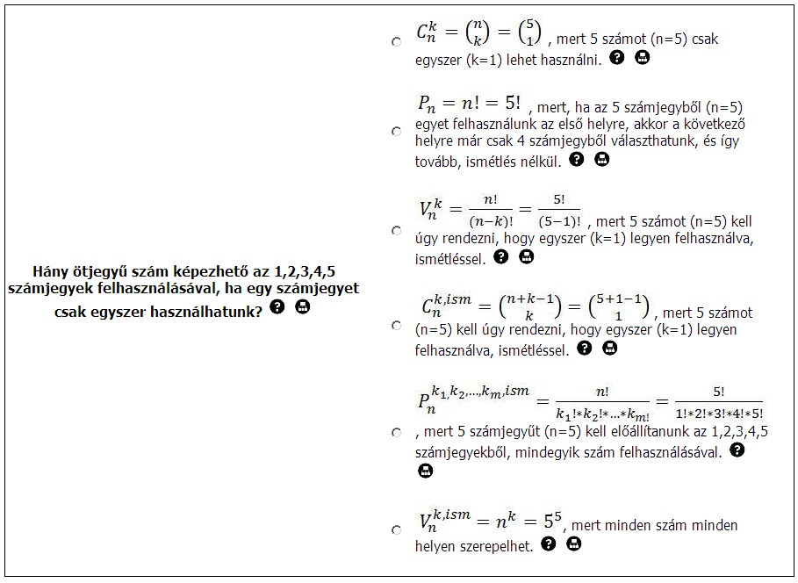

Slide 17
Jövőkép
elkészült webes nézet fejlesztése
keretrendszer fejlesztése
adatbázis alapú adattárolás (kérdések, válaszok, témakörök stb.)
pontozás, időmérés
felület szétválasztása: felhasználói és oktatói
esetleges esztétikai fejlesztés

Slide 18
Köszönöm a figyelmet!
(labat.anett@hallgato.szie.hu)
http://miau.gau.hu/miau/138/graf/

